Slide 1
Участие педагогического коллектива и воспитанников в конкурсах разного уровня

Slide 2


Результативность участия педагогического коллектива в муниципальных конкурсах

Slide 3
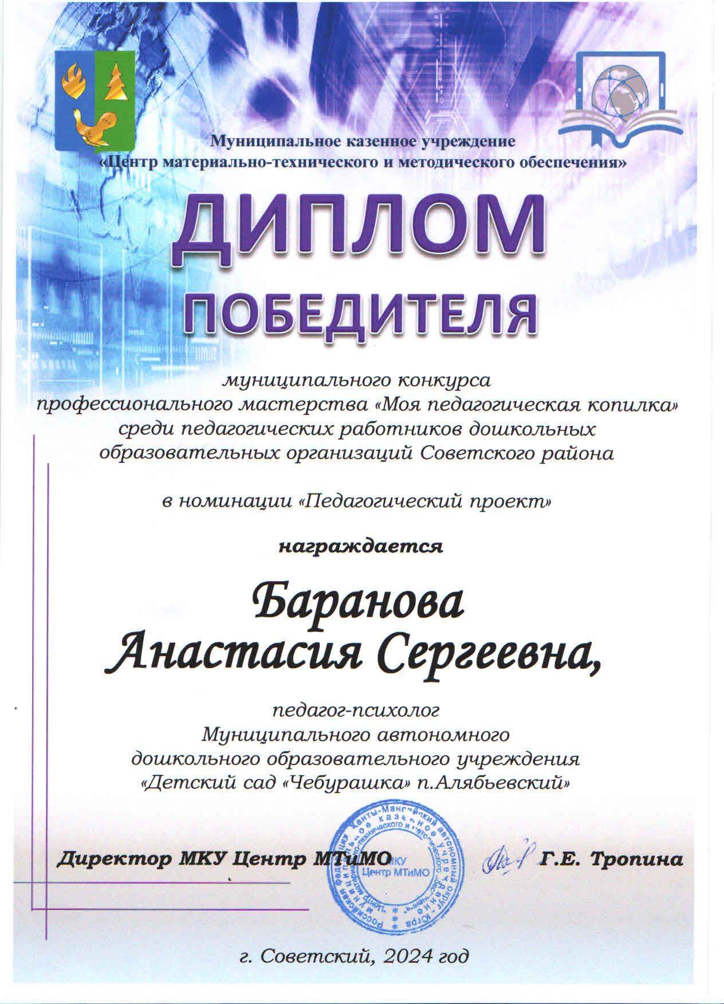
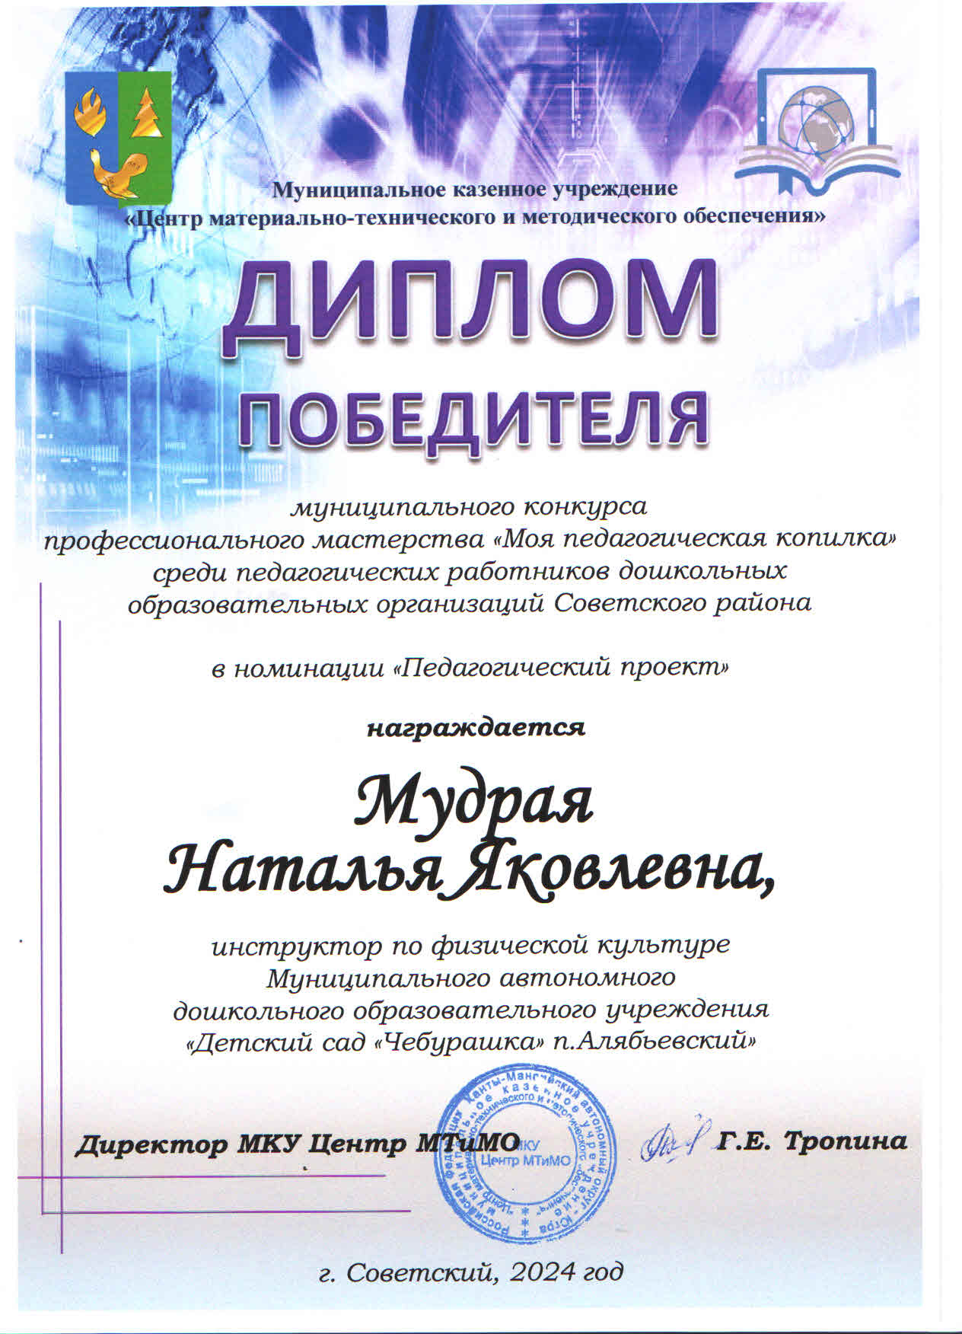
Результативность участия педагогического коллектива в муниципальных конкурсах

Slide 4
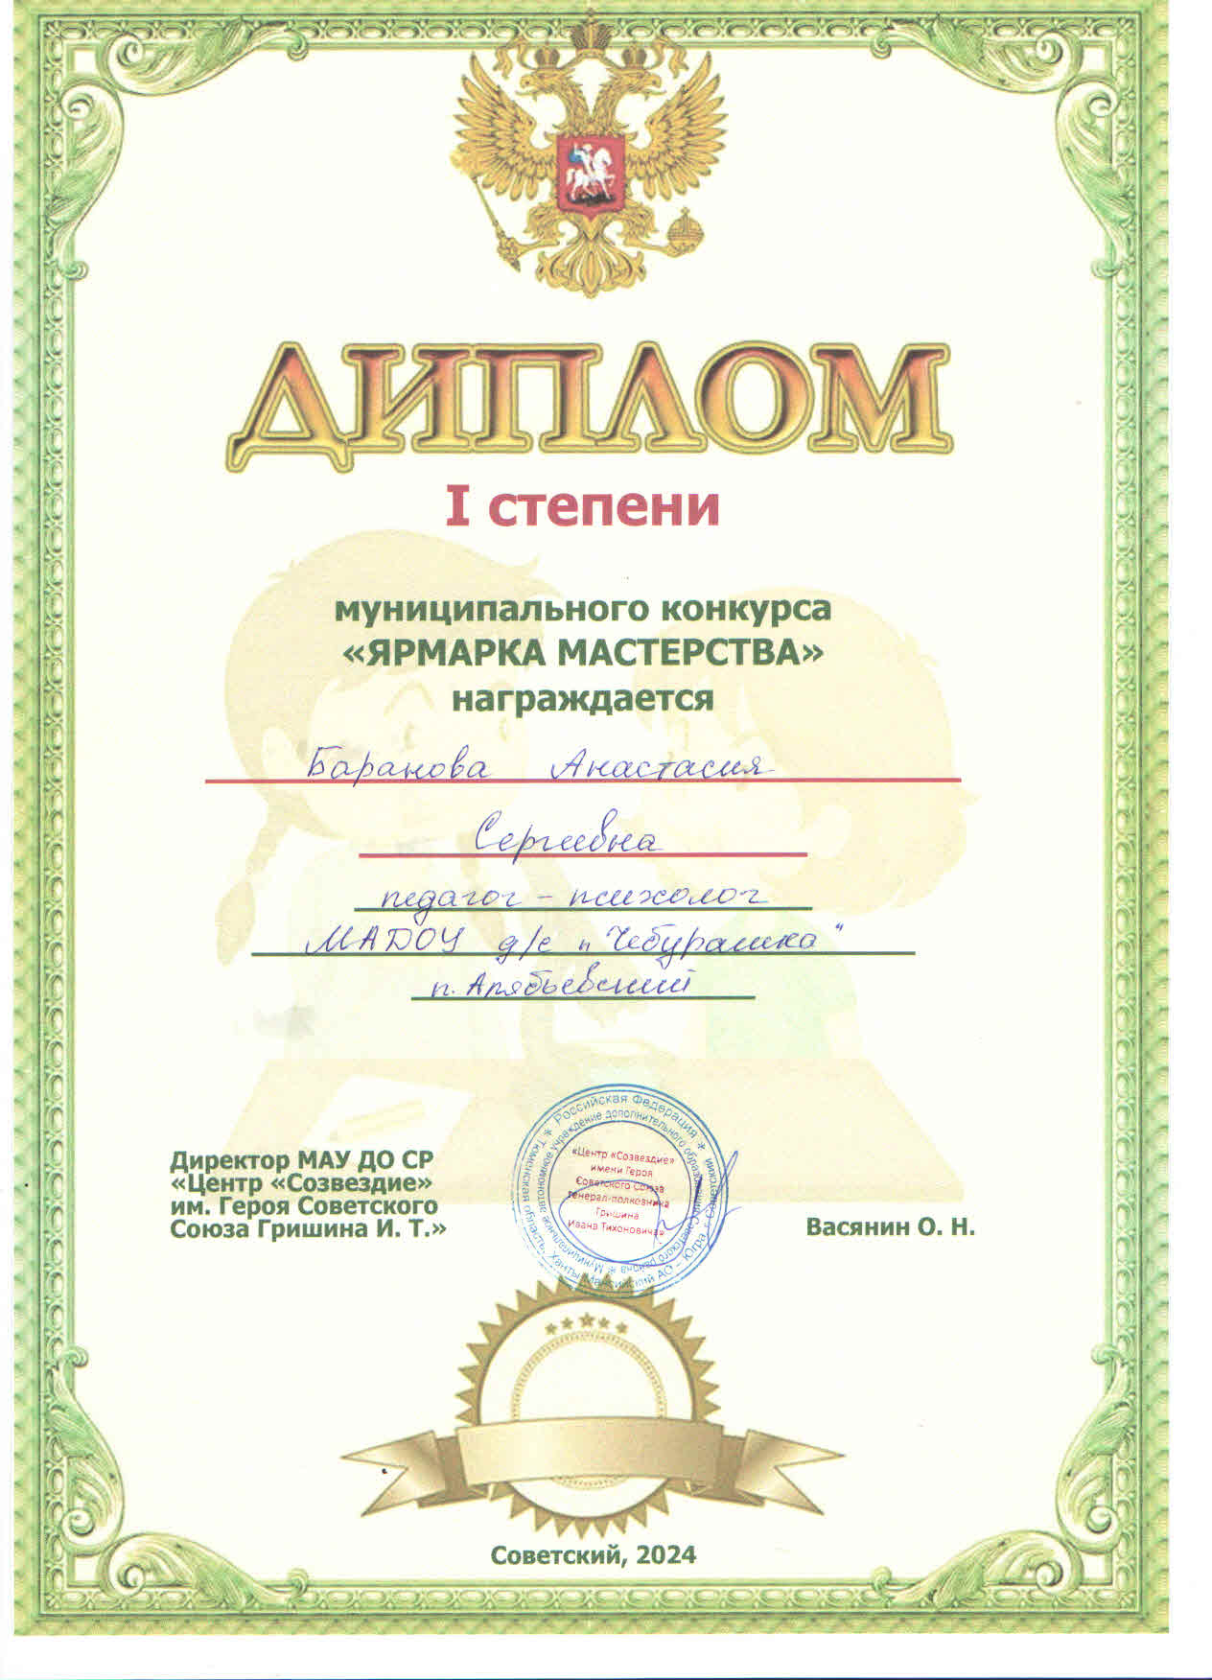
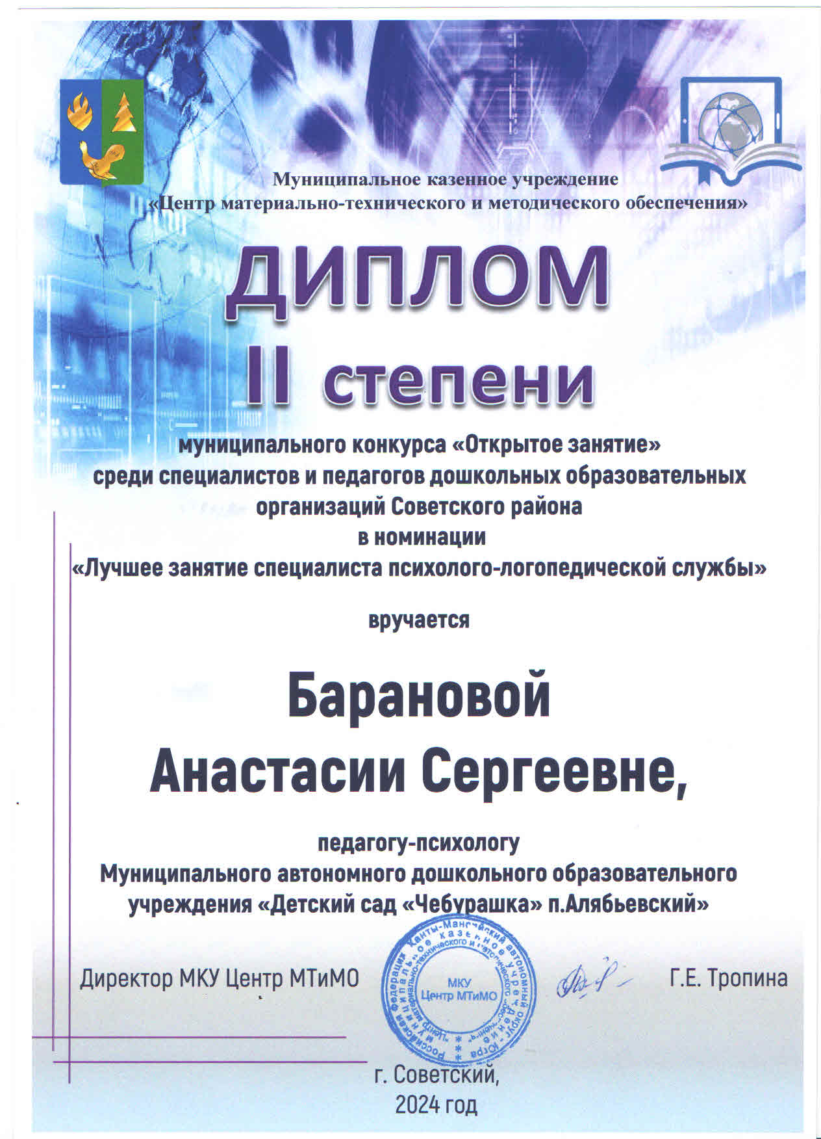
Результативность участия педагогического коллектива в муниципальных конкурсах

Slide 5
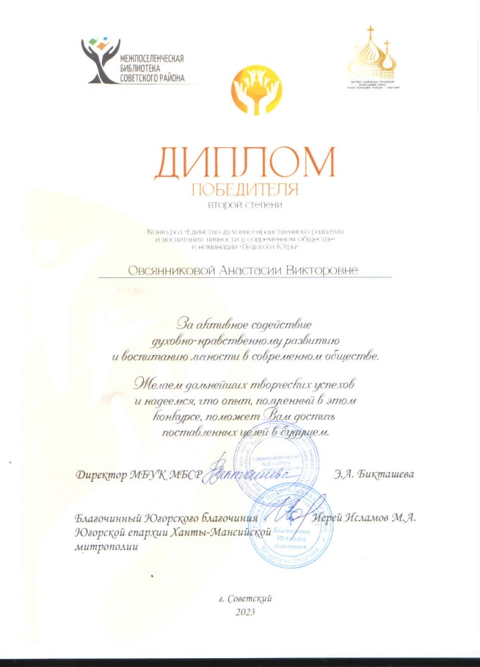

Результативность участия педагогического коллектива в муниципальных конкурсах

Slide 6
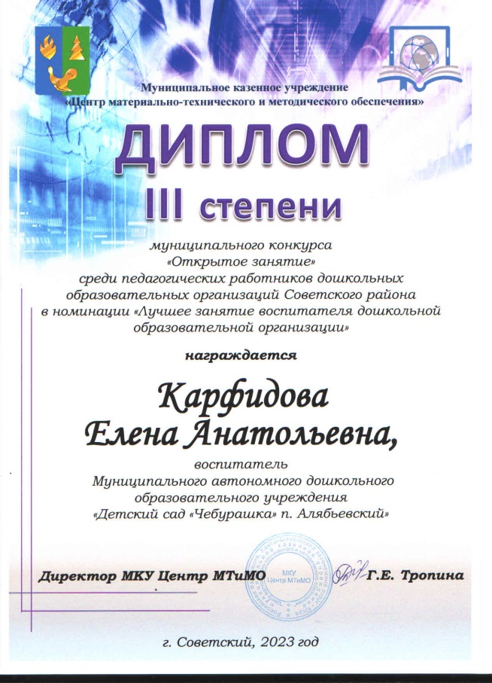

Результативность участия педагогического коллектива в муниципальных конкурсах

Slide 7


Результативность участия педагогического коллектива в муниципальных конкурсах

Slide 8

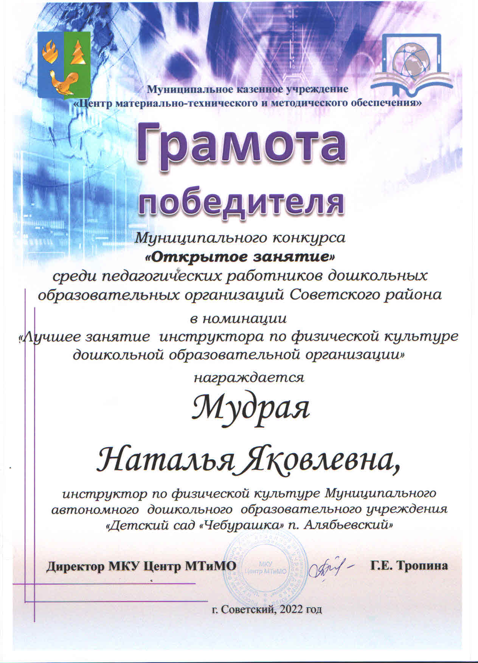
Результативность участия педагогического коллектива в муниципальных конкурсах

Slide 9


Результативность участия воспитанников во всероссийских конкурсах

Slide 10


Результативность участия воспитанников во всероссийских конкурсах

Slide 11
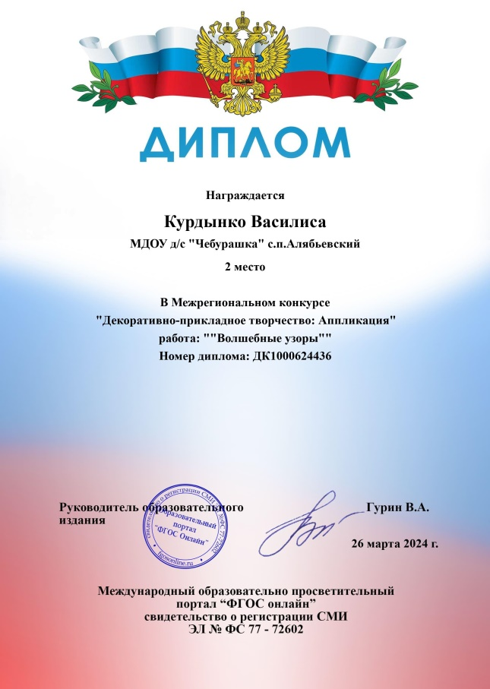
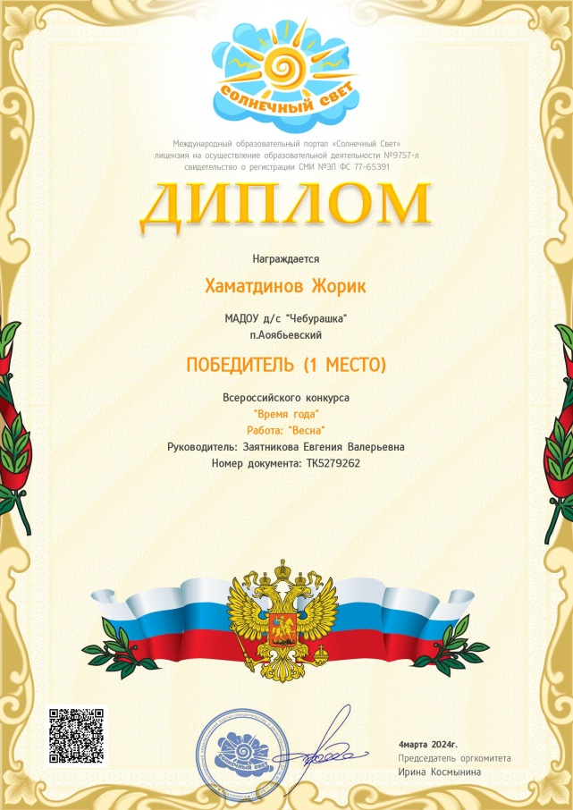
Результативность участия воспитанников во всероссийских конкурсах

Slide 12
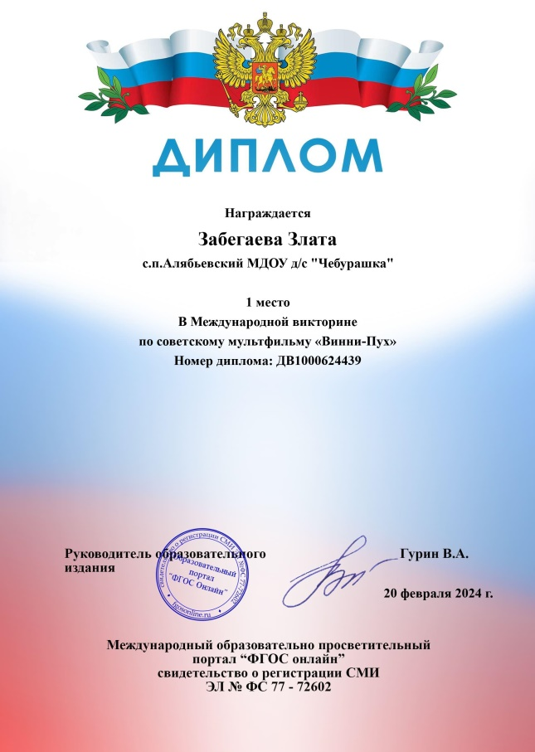
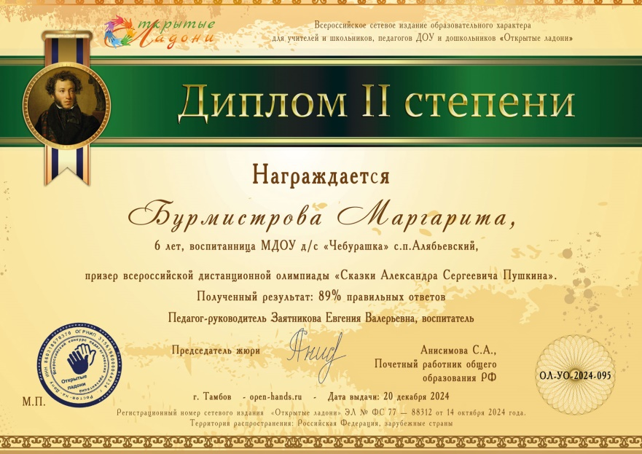
Результативность участия воспитанников во всероссийских конкурсах

Slide 13
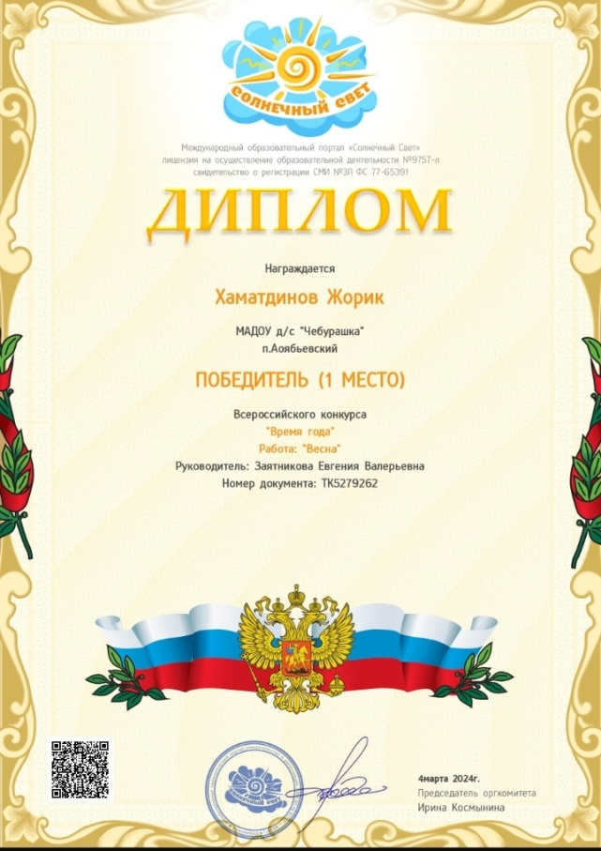

Результативность участия воспитанников во всероссийских конкурсах

Slide 14


Результативность участия воспитанников в региональных конкурсах

Slide 15

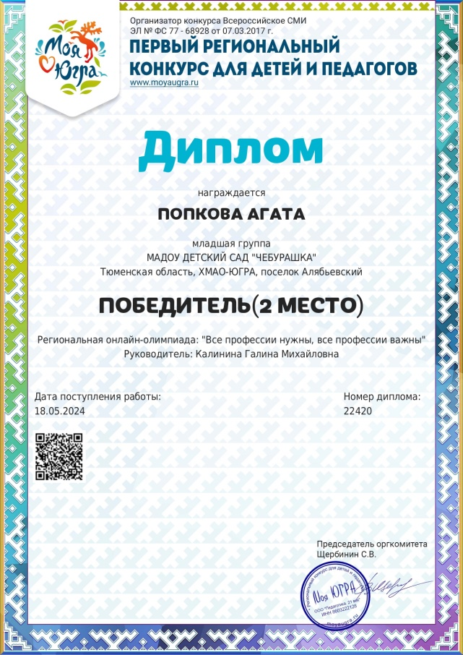
Результативность участия воспитанников в региональных конкурсах

Slide 16

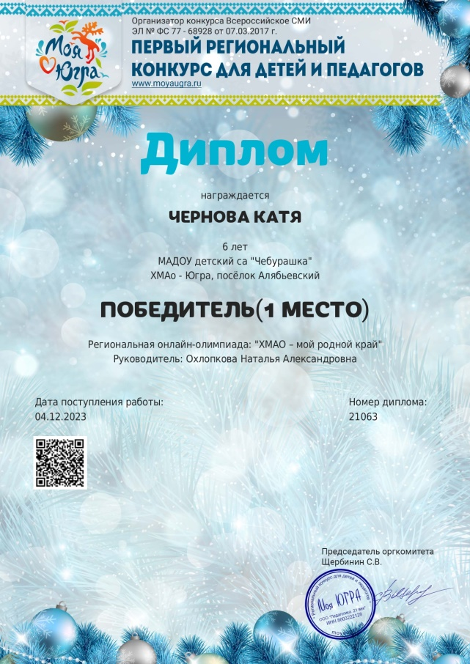
Результативность участия воспитанников в региональных конкурсах

Slide 17


Результативность участия воспитанников в муниципальных конкурсах

Slide 18


Результативность участия воспитанников в муниципальных конкурсах

Slide 19
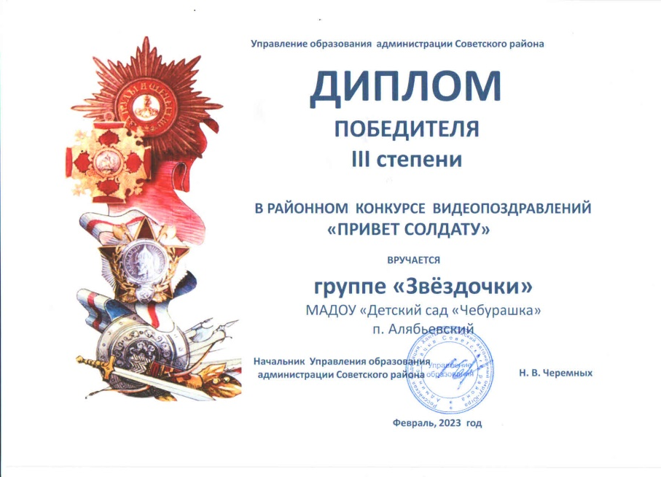
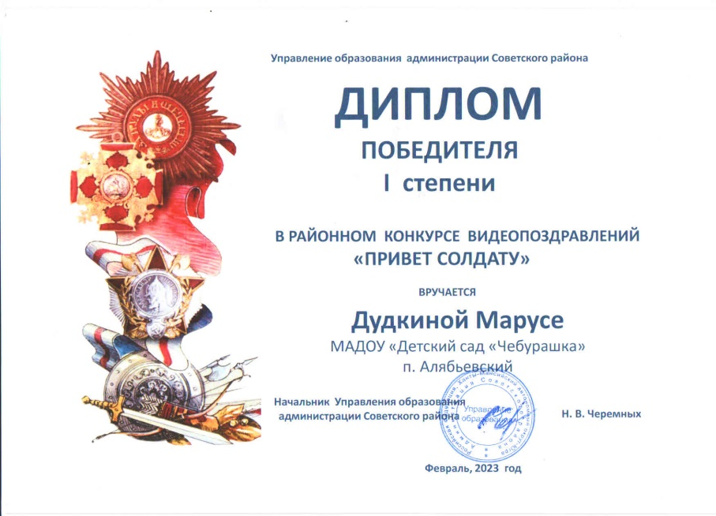
Результативность участия воспитанников в муниципальных конкурсах

Slide 20
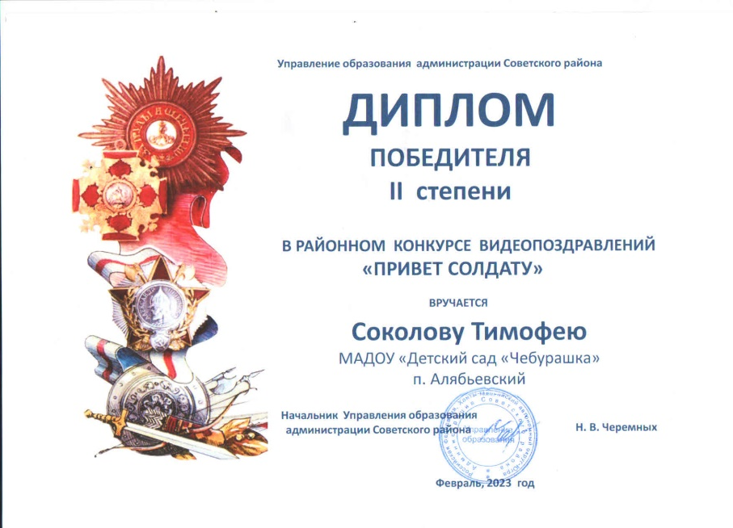
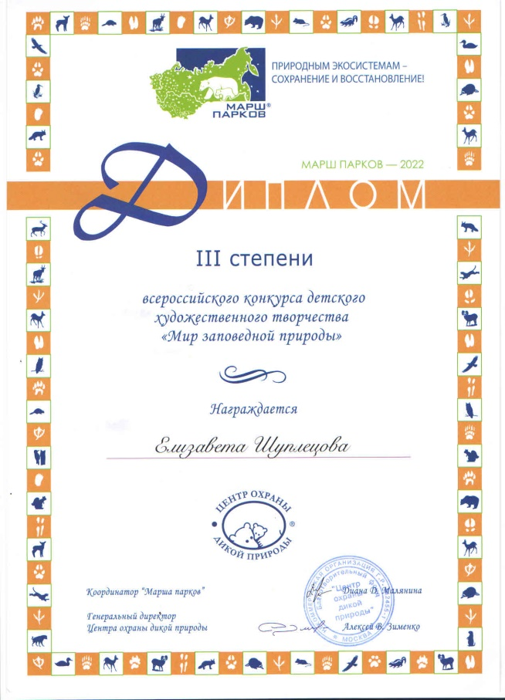
Результативность участия воспитанников в муниципальных конкурсах

Slide 21


Результативность участия воспитанников в муниципальных конкурсах

Slide 22

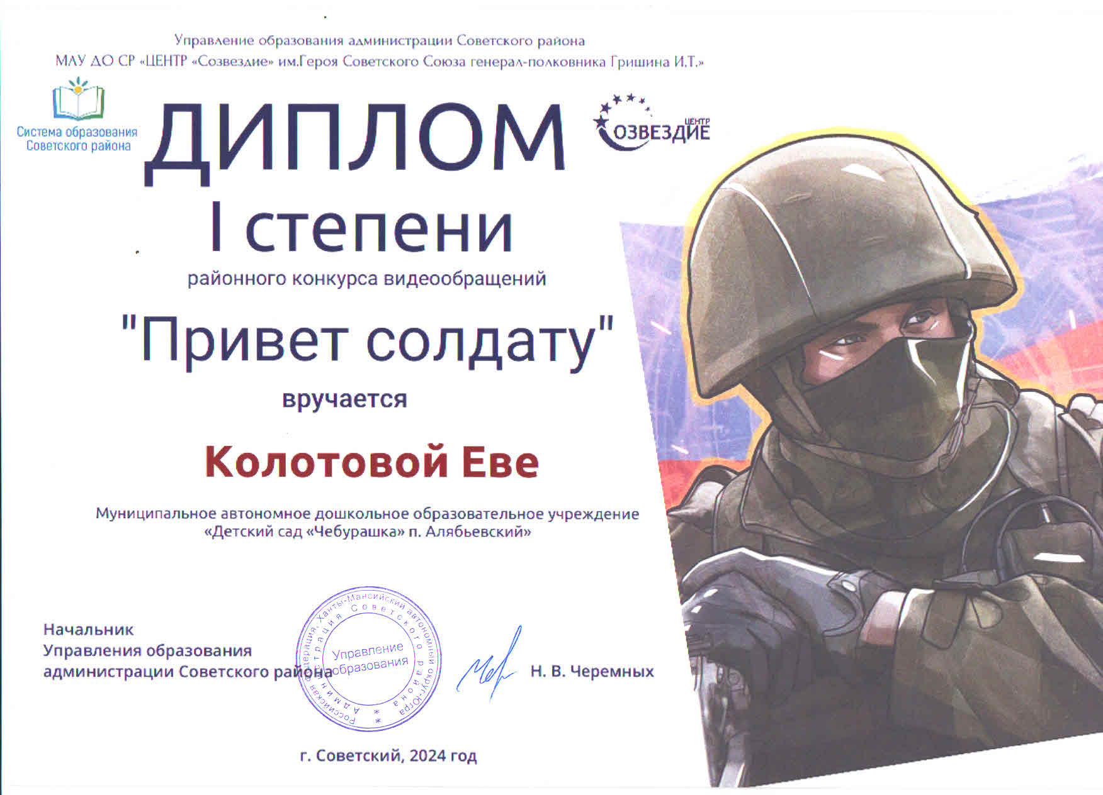
Результативность участия воспитанников в муниципальных конкурсах

Slide 23
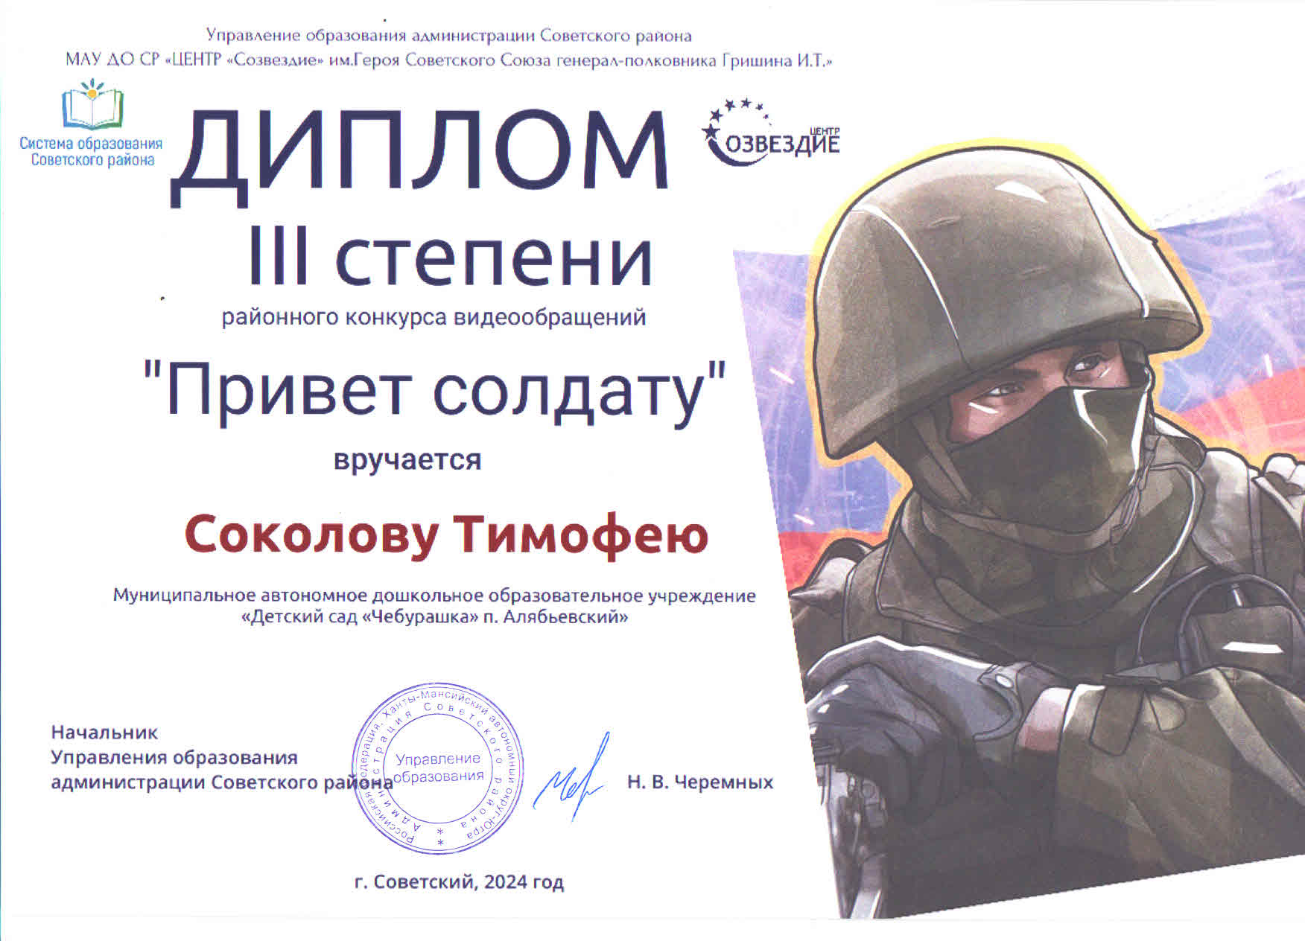
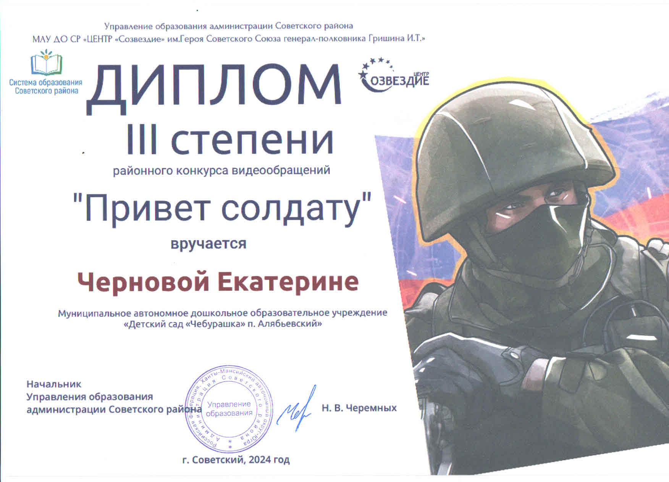
Результативность участия воспитанников в муниципальных конкурсах

Slide 24

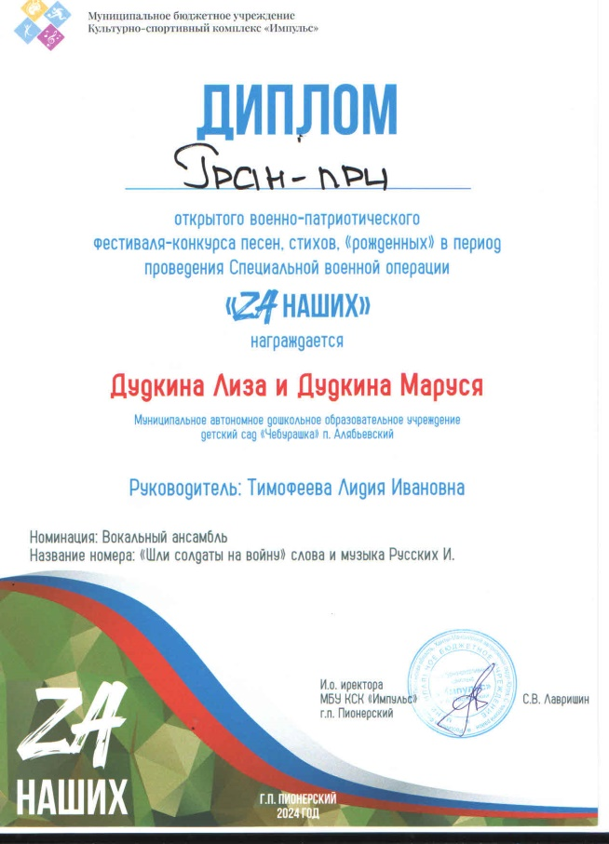
Результативность участия воспитанников в муниципальных конкурсах

Slide 25
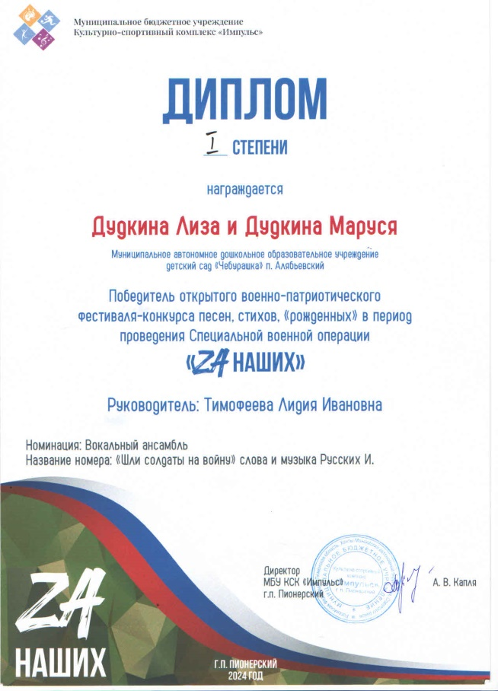

Результативность участия воспитанников в муниципальных конкурсах

Slide 26
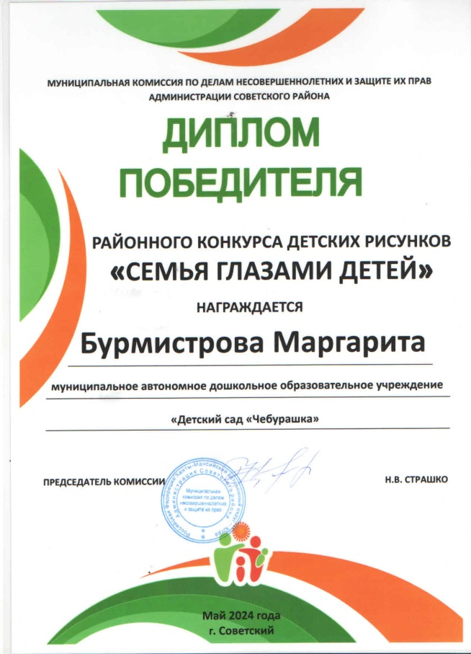
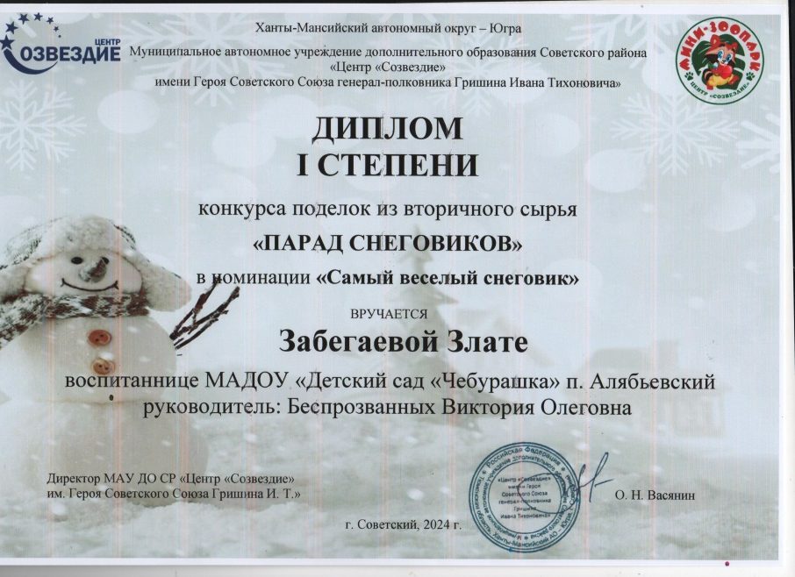
Результативность участия воспитанников в муниципальных конкурсах

